Slide 1
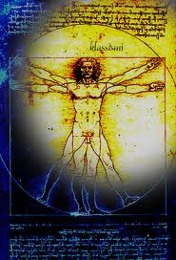
Renessanssi
Antiikin uudestisyntymisen aikaa
Ihmisen uusi itsetunto
Yleisnerouden ihannointi

Slide 2
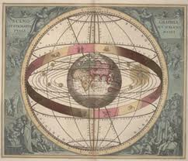
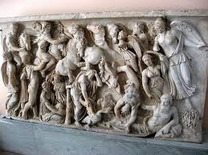
Renessanssin kirjallisuuden yleispiirteitä
Ihannoitiin Antiikin aikaa
Sijoittuu 1400 -1600 –luvuille Euroopassa
Antiikin klassikoita käännettiin
Uusiin teoksiin aiheita Antiikin taruista ja myyteistä
Yksilön ja inhimillisyyden korostaminen

Slide 3
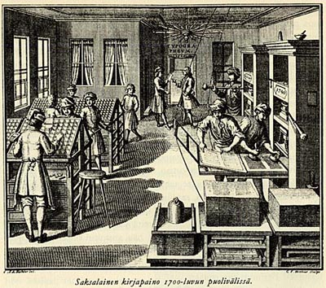
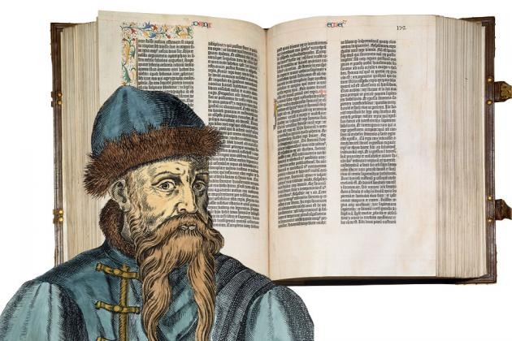
Renessanssin kirjallisuuden yleispiirteitä
Ihmisen syvä tarkastelu
Syntyyn vaikutti maailmankuvan laajeneminen: pois katolisen kirkon vallasta
Löytöretket
Kirjapainotaito
Uskonpuhdistus 1500-luvun Euroopassa
Opin ja tiedon arvostus kasvoi

Slide 4
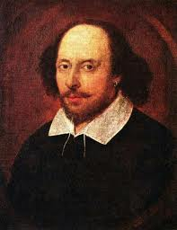
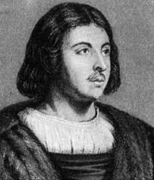
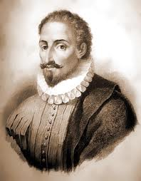
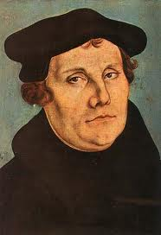
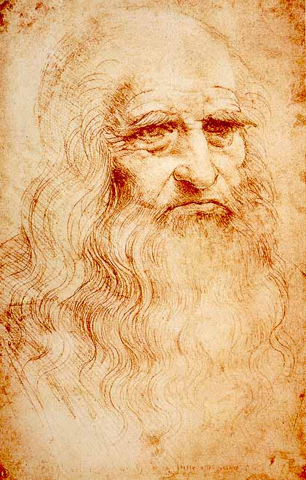
Renessanssin neroja
Agricola, Suomi (noin 1510-1557)
Machiavelli, Italia (1469-1527)
More, Englanti (1478-1535)
Boccaccio, Italia (1313-1375)
Montaigne, Ranska (1533-1592)
Shakespeare, Englanti (1564-1616)
Cervantes, Espanja (1547-1616)
Luther, Saksa (1485-1546)
Leonardo da Vinci, Italia (1452-1519)

Slide 5
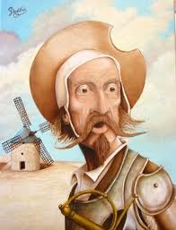
Cervantes – Espanjan kansalliskirjailija (1547-1616)
Kirjoitti runoja, näytelmiä ja proosaa
Lääkärin poika
Pestautui kapinaksi armeijaan, saavutti mainetta
Joutui merirosvojen vangiksi Algeriaan
Pääsi vapaaksi orjuudesta, muutti Andalusiaan
Maailmankuulu teos Don Quiote I ja II
Espanjan kansalliskirjailija

Slide 6
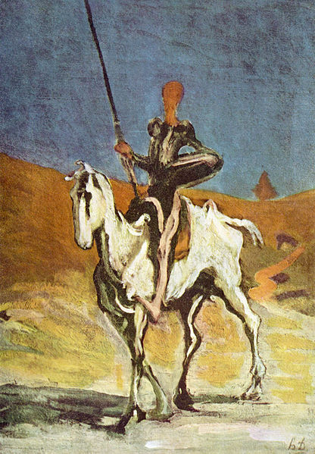
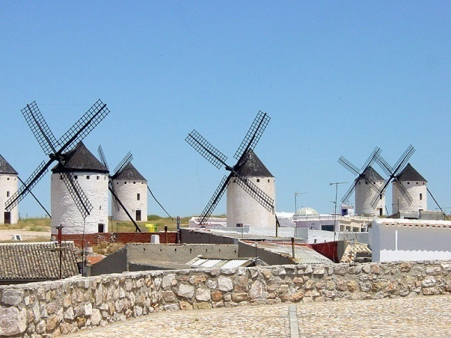
Don Quiote - veijariromaani
Nykyaikaisen romaanitaiteen perusteos
Kertoo maalaishidalgo Don Quiote Manchalaisesta, joka lähtee taistelemaan vääryyttä vastaan
Aseenkantaja Sansho Panza, hevonen Rocinante
Dulcinea Toboslainen, kaunis neitsyt
Humoristinen teos
Vertauskuvallinen
Taistelu tuulimyllyjä vastaan

Slide 7
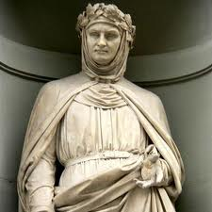
Giovanni Boccaccio (1313-1375)
Italialainen kirjailija
Petrarcan hyvä ystävä
Novellitaiteen isä
Teoksissa vaalitaan hyveellisyyttä ja viisautta
Rakkausromaani Fiammetta
Novellikokoelma Decamerone
Tutki Antiikin kreikankielisiä käsikirjoituksia ja käänsi niitä

Slide 8
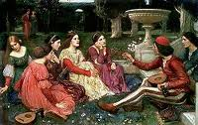
Decamerone – novellitaiteen alku
Tärkeä historiallinen dokumentti 1300-luvun Firenzen elämästä
10 nuorta lähtee pakoon mustaa surmaa, kertovat toisilleen tarinoita
Yhteensä 100 tarinaa
Rohkeaa erotiikkaa (sensuroitu monissa maissa)
Tarinoita papeista, ritareista, aatelismiehistä ja –naisista
Tarinoissa kiinnostava rakenne ja selkeät käännekohdat

Slide 9
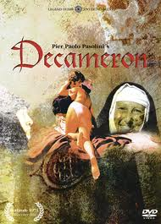
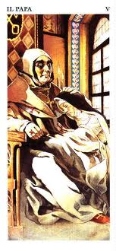
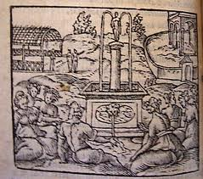
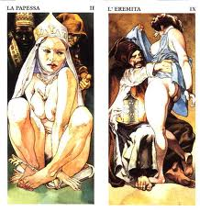

Slide 10
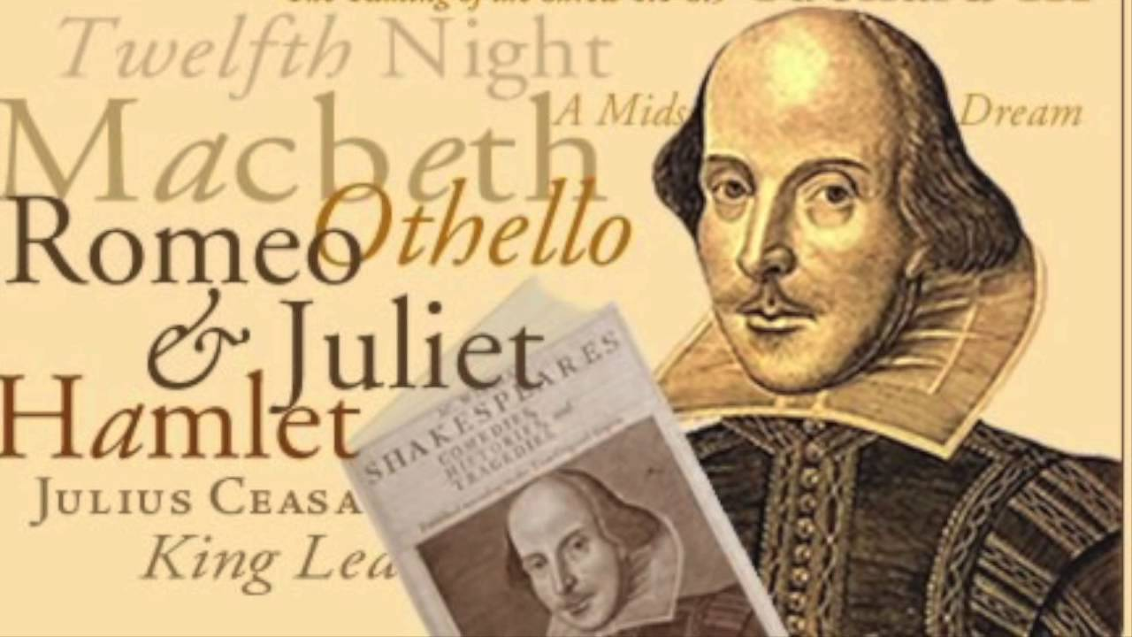
MAAILMANKUULU SHAKESPEARE
ENGALNTILAINEN KIRJAILIJA
ELÄMÄKERRASTA EI KOVIN TARKKAA TIETOA
KIRJOITTI 37 NÄYTELMÄÄ (AVUSTAJINEEN?)
NÄYTTELIJÄ, OHJAAJA JA KIRJAILIJA
LOI NÄYTELMIIN USKOTTAVIA JA PRYKOLOGISESTI SYVIÄ HAHMOJA
KUULUISIA TEOKSIA: HAMLET, ROMEO JA JULIA, OTHELLO, RIKHARD III, KUNINGAS LEAR
http://www.kaleva.fi/teemat/hyva-elama/reissu/globe-elaa-shakespearen-aikaa/412849/
https://yle.fi/uutiset/3-9249516
Näytelmillä toinenkin kirjoittaja
http://www.shakespearesglobe.com/

Slide 11
